Slide 1
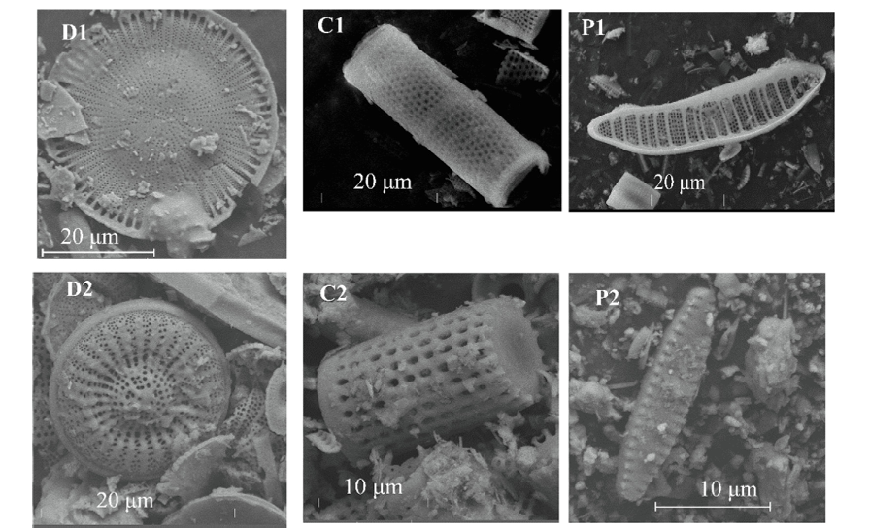
https://doi.org/10.1016/j.sandf.2024.101374
Hajime Matsumoto
Effect of the particle’s shape on the dynamic shear modulus and compressibility of diatomaceous soils
珪藻土の動的せん断弾性率と圧縮率に及ぼす粒子形状の影響
Laura Ibago´n^{a,b}, Bernardo Caicedo^{b}, Juan P. Villacreses^{a,b}, Fabricio Yepezª
a)サンフランシスコ・デ・キト大学，b)アンデス大学
概要
動的せん断弾性率と減衰比は地震時の水平地層における地震波の増幅を解析するための重要なパラメータである
珪藻土は単細胞の藻類の化石であり、世界中に多く分布している
珪藻土混合物の動的特性および圧縮特性に対する珪藻の形状効果を研究する
手法・結果
カオリンと異なる珪藻土を異なる割合で混合し、その混合物を圧縮性、せん断弾性率や減衰比などの動的特性の観点から分析
珪藻土を配合することで，混合物の圧縮性を高め，最大せん断弾性率を低下させた
珪藻の形状は正規化せん断弾性率劣化曲線と減衰比に影響を与えた
コメント
珪藻土の形状が地震時発生場所に与える影響が大きく，地震動の増幅を発生させることが証明された
Notes:
カオリン 粘土鉱物

